Slide 1
РАБОЧАЯ ПРОГРАММА КОРРЕКЦИОННО-РАЗВИВАЮЩЕЙ РАБОТЫ ПЕДАГОГА-ПСИХОЛОГА в группах компенсирующей направленности для детей с тяжелыми нарушениями речи
Муниципальное бюджетное дошкольное образовательное учреждение
«Центр развития ребенка «Детский сад № 7 «Елочка»
г.Ханты-Мансийск
Педагог-психолог: Павлова О.А.

Slide 2
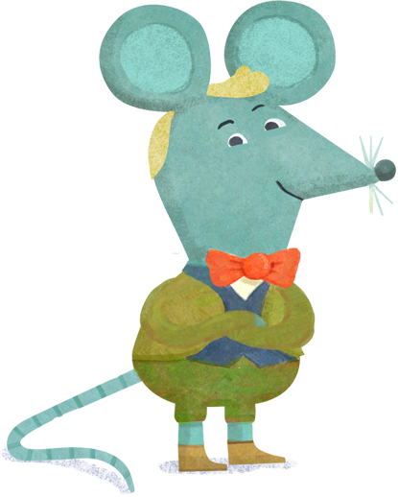
Программа направлена на создание оптимальных условий для коррекционной и образовательной работы и всестороннего гармоничного развития детей старшего дошкольного возраста с тяжелыми нарушениями речи и определяет содержание и организацию деятельности педагога-психолога по направлениям: психопрофилактика, психодиагностика и психокоррекция в работе с детьми 5 - 6 лет в условиях группы компенсирующей направленности для детей с ТНР. Программа составлена в соответствии с ФГОС ДО, на основе Адаптированной основной общеобразовательной программы учреждения для детей старшего дошкольного возраста с ТНР Срок реализации программы – два года.

Slide 3
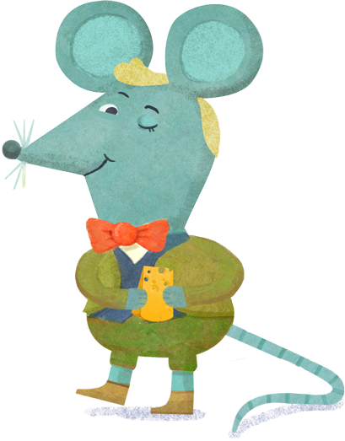
оказание помощи в становлении личности ребенка старшего дошкольного возраста с ТНР, развитии его самосознания, умению дифференцировать эмоциональные состояния, адекватно реагировать на различные явления окружающей действительности, развитию индивидуальности, повышению самооценки
Цель программы:

Slide 4
1. Обеспечить эмоциональное благополучие детей с тяжелой речевой патологией; 2. Создать благоприятные условия для гармоничного развития детей, выравнивания их речевого и психофизического развития; 3. Развивать мелкую моторику; 4. Развивать психические процессы; 5. Обеспечить коррекцию эмоционально-волевой сферы, формирование произвольности поведения детей с тяжелыми нарушениями речи. 6. Способствовать раскрытию потенциальных возможностей каждого ребенка и формированию необходимых умений для дальнейшего обучения в школе, предупреждению школьной дезадаптации.
Задачи программы:

Slide 5
Содержание программы:
отработка коммуникативных навыков, развитие навыков сотрудничества, взаимной эмпатии
коррекция агрессивных проявлений и негативных черт характера, препятствующих общению
организация эмоционального поведения детей, т.е. создание положительногоэмоционального настроя в группе
обучение способам регуляции эмоциональных состояний
обучение анализу внутреннего состояния (своего и других людей)
снижение психоэмоционального напряжения, тревожности у детей
работа над пластикой тела, развитие чувственного восприятия
коррекция психических процессов.

Slide 6
- снижение эмоциональной напряженности, снижении индекса тревожности, агрессивности и др. эмоционально-личностных проблем; снижение риска дезадаптации; - коррекция нарушений эмоционально - волевой, коммуникативной сферы; - развитие индивидуальных способностей и творческого потенциала детей; - стабилизация психоэмоционального состояния; - повышение уровня познавательных процессов, познавательной -активности, положительной мотивации; - обеспечение психологической готовности детей к школьному обучению.
Планируемые результаты освоения программы:

Slide 7
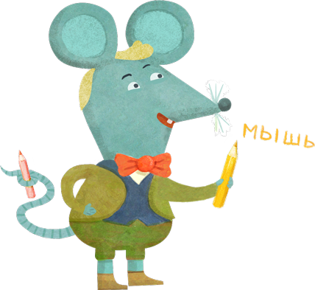
Формы вовлечения родителей в единое образовательное пространство
«Детский сад – семья» :
Индивидуальные
консультирование, по определенной проблеме и запросу родителей либо педагогов
Наглядно-информационные
информационные проспекты для родителей;
памятки;
буклеты.

Slide 8
Формы вовлечения родителей в единое образовательное пространство
«Детский сад – семья» :
Групповые
родительские собрания, включающие выступление психолога;
анкетирование/опрос родителей;
психологические игры, упражнения, занятия для родителей с элементами тренинга;
неделя психологии в ДОУ;
совместные занятия родителей с детьми;
мастер-классы;
тренинги родительской эффективности; переориентации родительского поведения

Slide 9
Спасибо за внимание!

